Slide 1
Teknologiforståelse i folkeskolen
Et blik på formalia og praksis

Slide 2
Agenda
Teknologiforståelse: Fagformål og intentioner
Refleksionsøvelse 1
Kompetenceområder
Et praksisblik på, hvordan undervisningen kan se ud
Refleksionsøvelse 2
Afrunding og spørgsmål

Slide 3
Kort fortalt
Født i 1988
Uddannet folkeskolelærer i 2014
Kandidatgrad i generel pædagogik 2016 ved DPU (Århus universitet)
Halvandet års erfaring med undervisning i teknologiforståelse
Særlig interesse i teori/praksis-udfordringen i folkeskolen

Slide 4
Kort om forsøget med teknologiforståelse
Som selvstændigt fag og som faglighed i fag (dansk, matematik, billedkunst, natur/teknologi, håndværk og design, samfundsfag samt fysik/kemi)
46 deltagende skoler i forsøget

Slide 5
Justering af folkeskolereformen
Den teknologiske udvikling stiller krav om, at elever bliver rustet til at kunne begå sig i et stadigt mere digitaliseret samfund, og aftalepartierne ønsker, at både lærere og elever skal forstå digital teknologi, så de kan skabe og være kreative med teknologi og forholde sig kritisk til den. Undervisningsministeren har igangsat et treårigt forsøg om teknologiforståelse i folkeskolen. Aftalepartierne er enige om at drøfte forsøget senest ved forsøgsperiodens afslutning med henblik på en politisk beslutning om at styrke teknologiforståelse som en obligatorisk del af folkeskolens undervisning” (s. 12-13)

Slide 6
Sex, samfund og teknologiforståelse
https://sarahlilja03.wixsite.com/minhjemmeside

Slide 7
Fagformål
Eleverne skal i faget teknologiforståelse udvikle faglige kompetencer og opnå færdigheder og viden, således at de konstruktivt og kritisk kan deltage i udvikling af digitale artefakter og forstå deres betydning.
Stk. 2. Elevernes mestring af faget fordrer en beherskelse af digitale designprocesser og af digitale teknologiers sprog og principper med henblik på iterativt og i samarbejde at kunne analysere, designe, konstruere, modificere og evaluere digitale artefakter til erkendelse og løsning af komplekse problemer.
Stk. 3. I faget teknologiforståelse opnår eleverne faglige kompetencer til at forstå digitale teknologiers muligheder og digitale artefakters konsekvenser med henblik på at styrke elevernes forudsætninger for at forstå, skabe og agere meningsfuldt i et samfund hvor digitale teknologier og digitale artefakter i stigende omfang er katalysatorer for forandringer.

Slide 8
Iterationer – a la et hermeneutisk tekstlæsningsprincip

Slide 9
Intentionerne med teknologiforståelse
Alment dannende
Kreativt fordrende
Skabende

Slide 10
Refleksionsøvelse 1
Hvilke sammenhænge ser I umiddelbart mellem fagformål og intentioner i teknologiforståelse og fagformål samt intentioner i informatik? Reflektér med nærmeste sidemakker(e).

Slide 11
Fagformål
Eleverne skal i faget teknologiforståelse udvikle faglige kompetencer og opnå færdigheder og viden, således at de konstruktivt og kritisk kan deltage i udvikling af digitale artefakter og forstå deres betydning.
Stk. 2. Elevernes mestring af faget fordrer en beherskelse af digitale designprocesser og af digitale teknologiers sprog og principper med henblik på iterativt og i samarbejde at kunne analysere, designe, konstruere, modificere og evaluere digitale artefakter til erkendelse og løsning af komplekse problemer.
Stk. 3. I faget teknologiforståelse opnår eleverne faglige kompetencer til at forstå digitale teknologiers muligheder og digitale artefakters konsekvenser med henblik på at styrke elevernes forudsætninger for at forstå, skabe og agere meningsfuldt i et samfund hvor digitale teknologier og digitale artefakter i stigende omfang er katalysatorer for forandringer.

Slide 12
Kompetenceområder i teknologiforståelse
Digital myndiggørelse
Kritisk, refleksiv og konstruktiv undersøgelse
Fokus på at beskrive og vurdere digitale genstande
Digital design og designprocesser
Tilrettelægge og gennemføre iterative designprocesser
Skabe digitale teknologier til fordel for individ, fællesskab og samfund
Computationel tankegang
Analyse, modellering og strukturering
Dekomposition, mønstergenkendelse, abstraktion og algoritmer
Teknologisk handleevne
Mestre computersystemer, digitale værktøjer samt programmering
Danne grundlag for til- og fravalg af digitale teknologier

Slide 13
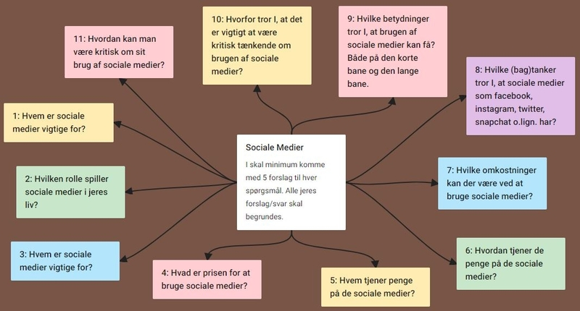
Eksempel på arbejde med digital myndiggørelse
Inspireret af sokratisk spørgeteknik og dialog
Fordrer kritisk og refleksiv forholdemåde
Rykker erfaringsmæssigt ved forståelser

Slide 14
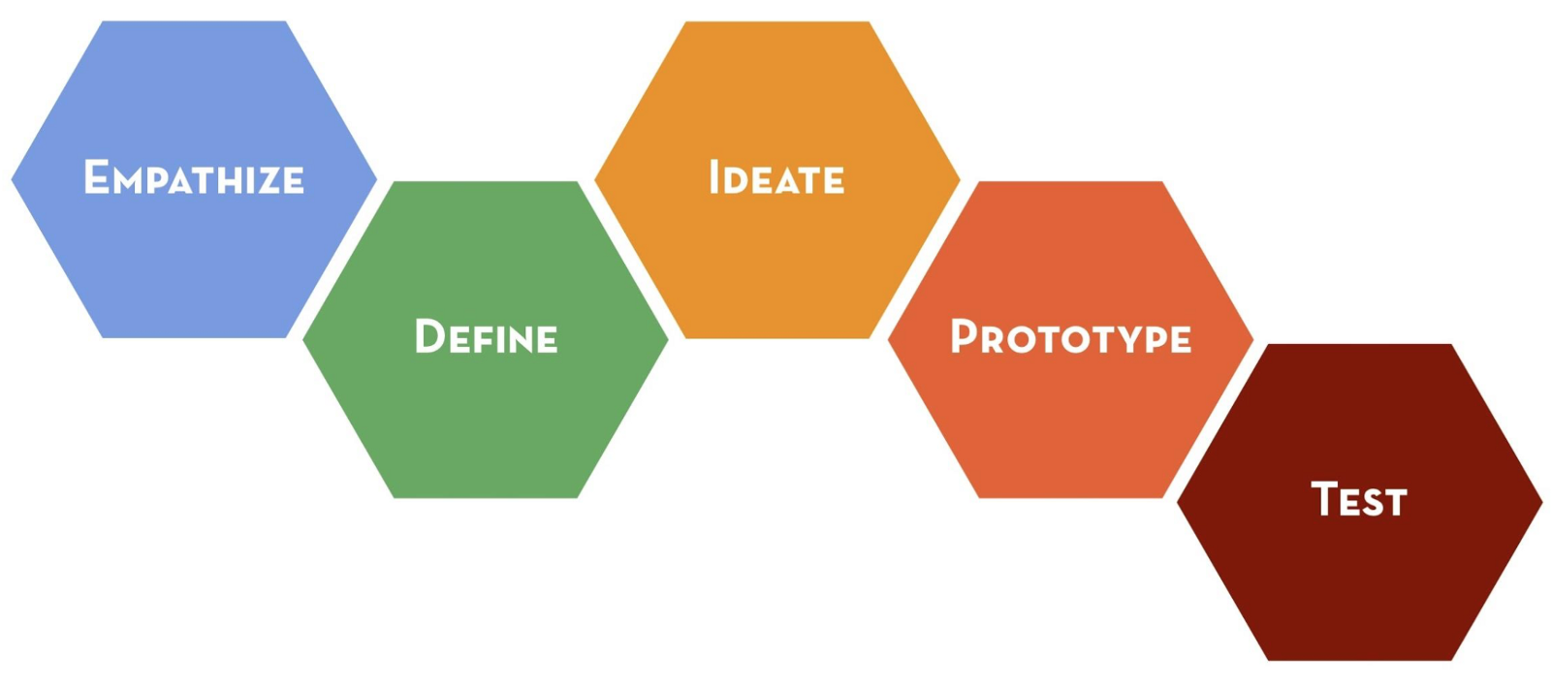
Eksempel på arbejde med digital design og designprocesser: Stanford Design Thinking Framework
Emphathize: Forstå behov hos mennesker
Define: Tydeliggørelse af udfordring/problemstilling
Ideate: Idegenerering til løsning af udfordring/problemstilling
Prototype: Skabe prototyper på deres hidtidige ideer til løsninger
Test: Afprøve prototyper hos relevante personer

Slide 15
SCRUM
At styre en designproces
Iterationer i praksis

Slide 16
Refleksionsøvelse 2
Hvilke betydninger ser I denne nye faglighed i folkeskolen får for jeres arbejde med informatik, læreplaner etc? Reflektér med nærmeste sidemakker(e).

Slide 17
Spørgsmål?

